Slide 1
Использование современных интерактивных технологий в работе с детьми младшего дошкольного возраста с использованием цифровых технологий
Государственное бюджетное дошкольное образовательное учреждение детский сад 77
Петроградского района г. Санкт-Петербург
Метс Анастасия Алексеевна
Воспитатель

Slide 2

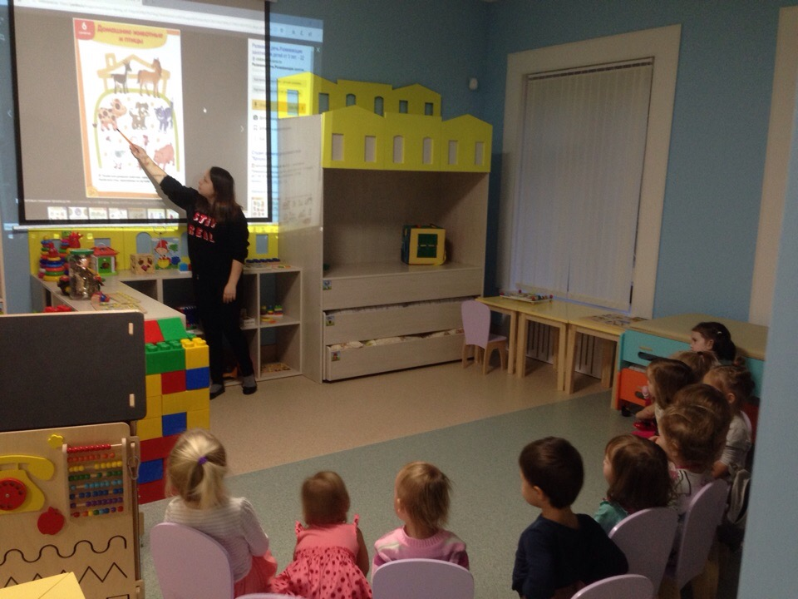


Slide 3
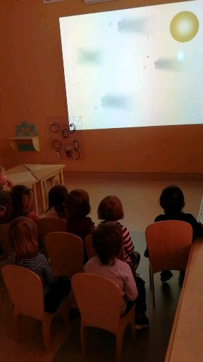

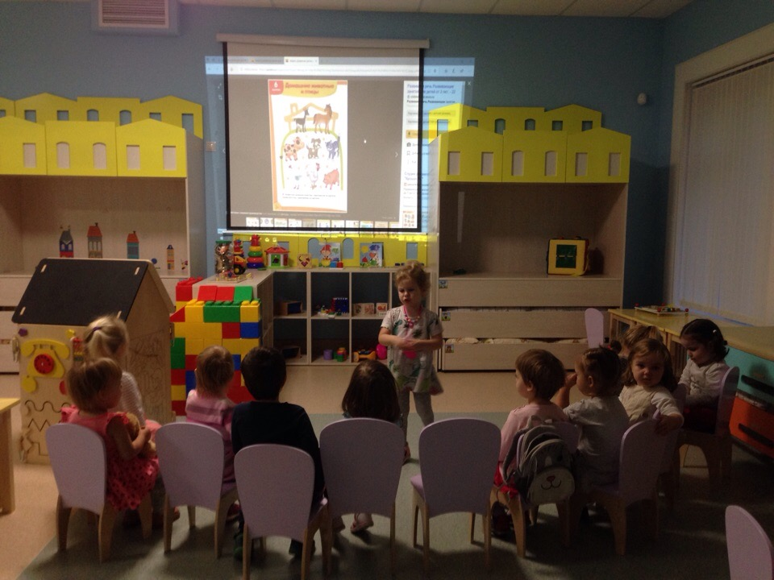
Мультимедийные презентации

Slide 4
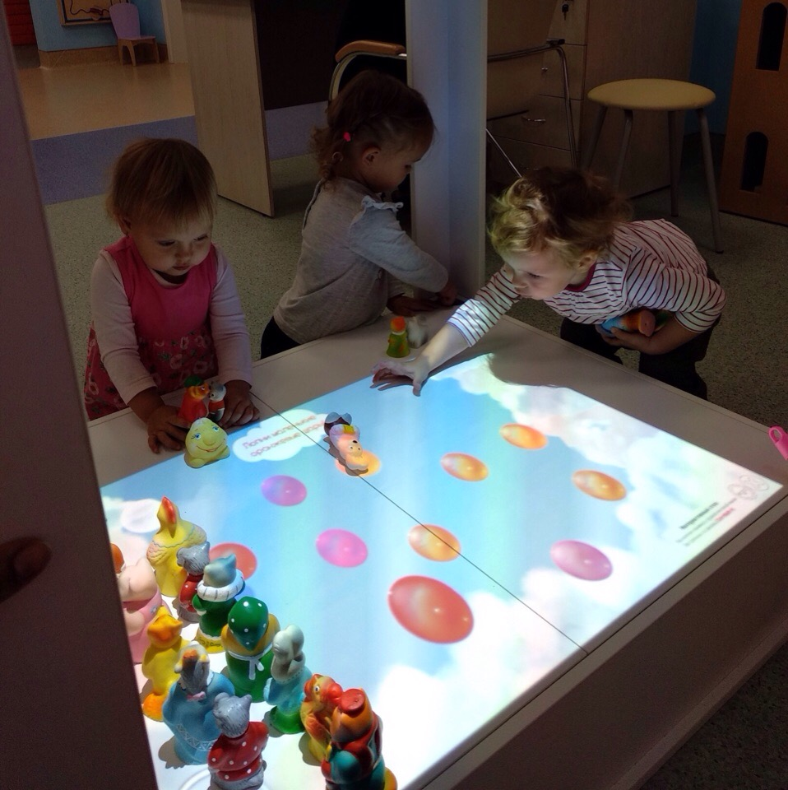
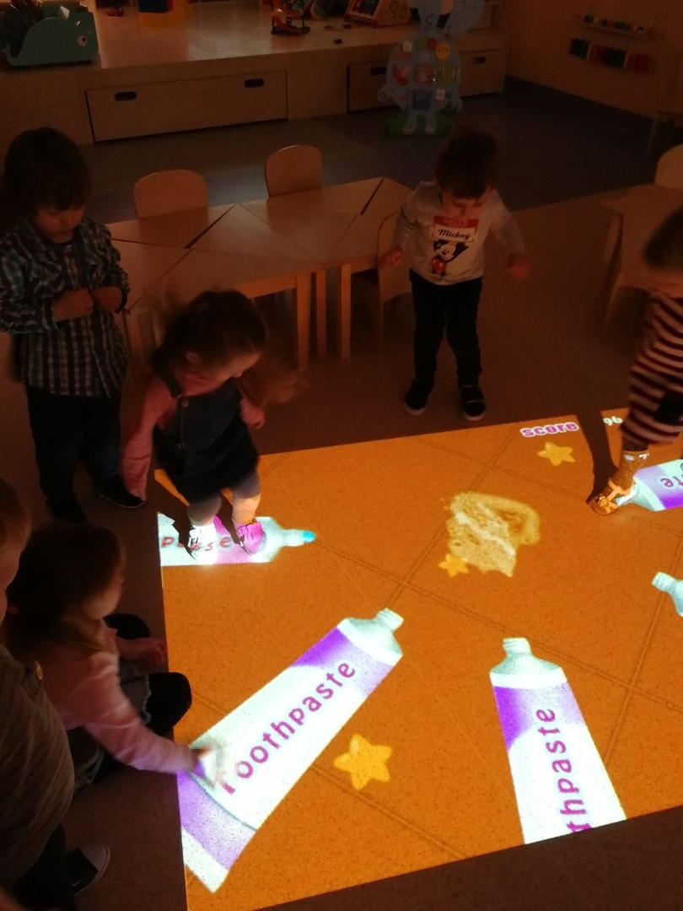
интерактивный стол-песочница
интерактивный пуф

Slide 5
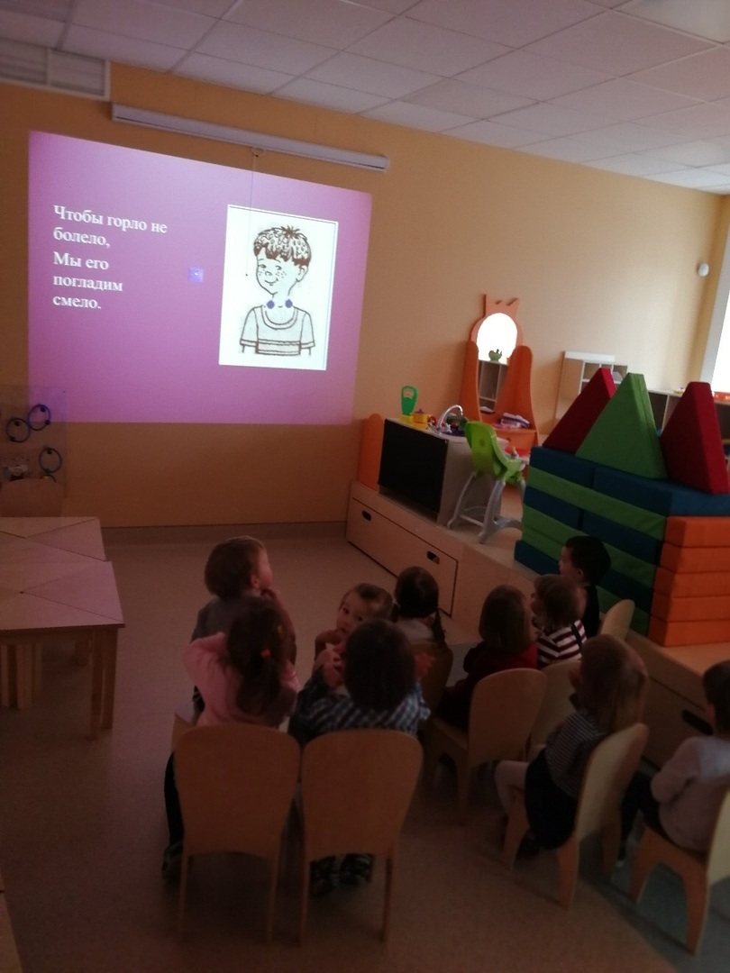
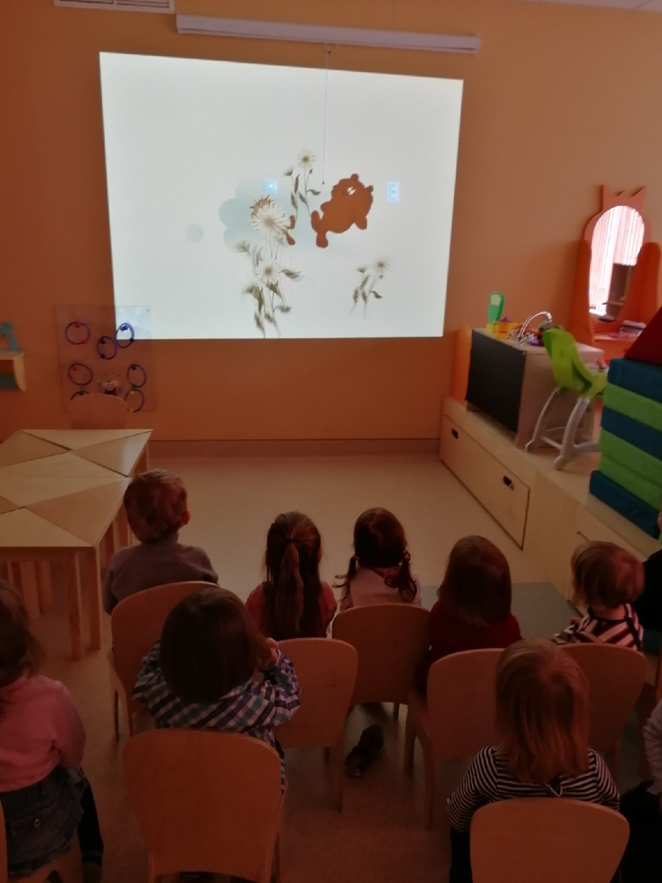

Зрительная гимнастика и самомассаж в первой младшей группе с использованием мультимедийной презентации

Slide 6
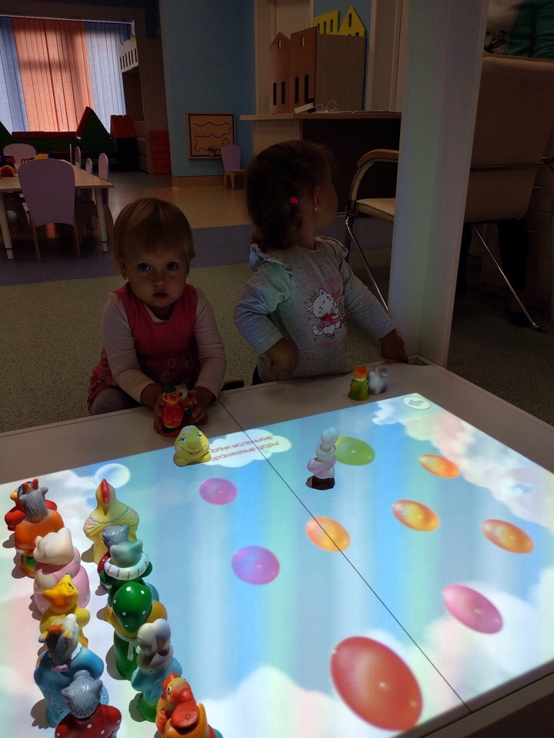

Интерактивный стол-песочница

Slide 7
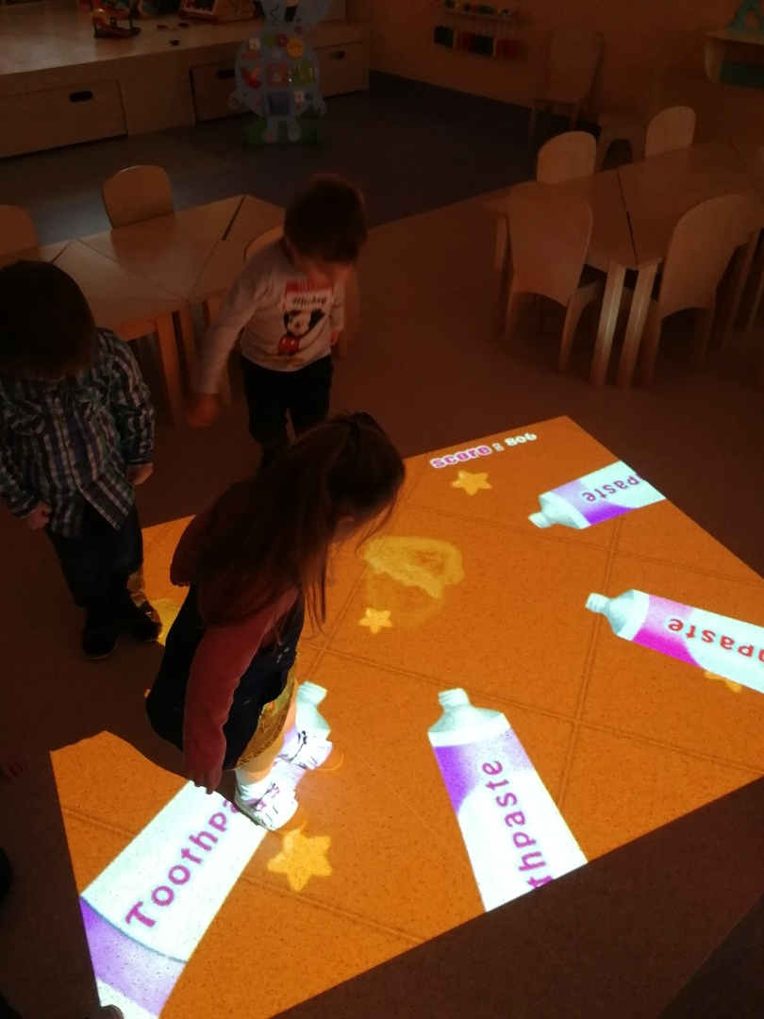
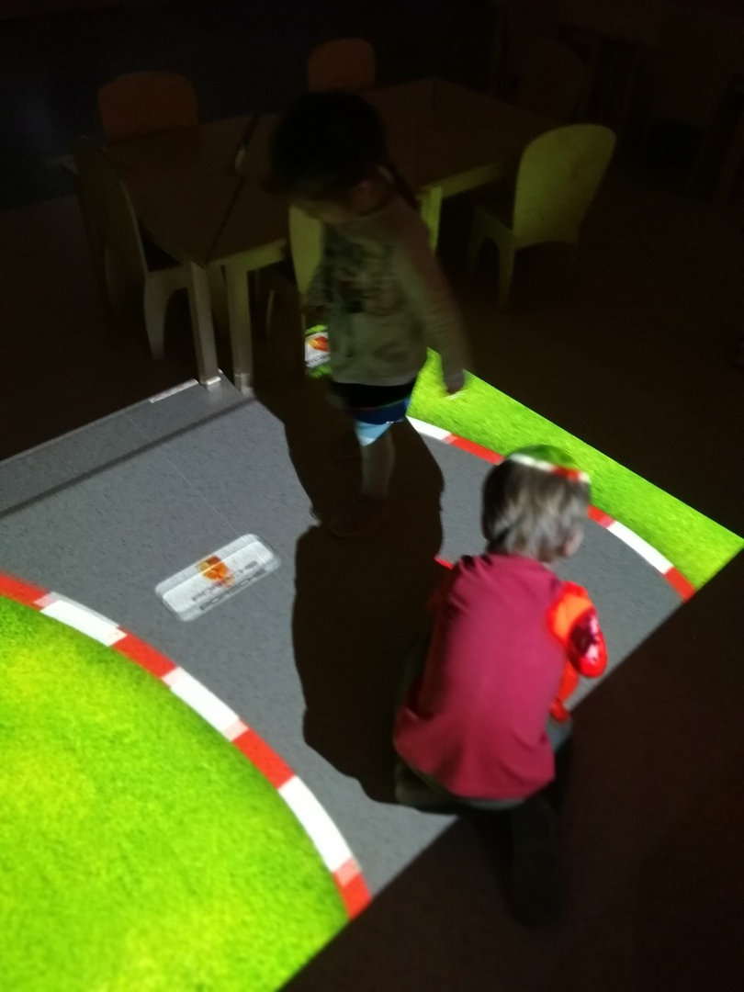

Интерактивный пуф

Slide 8

Спасибо за внимание!

